Slide 1
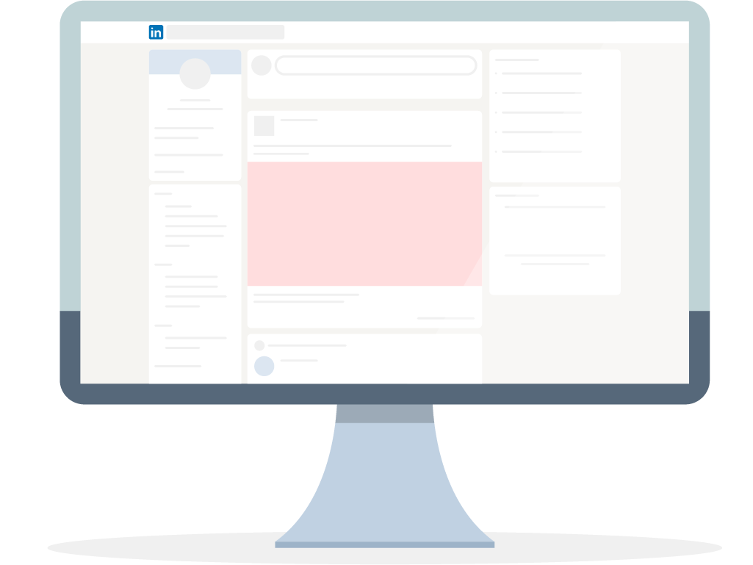
サイバーセキュリティに対する意識向上
毎日サイバーセキュリティの新着動画をご覧ください。視聴時間は
5~10分です。一日見逃してもご心配いりません。翌日ご覧いただけます。
月曜日 | 火曜日 | 水曜日 | 木曜日 | 金曜日
1日目 サイバーセキュリティの脅威と対策を知る (3m 5s) | 2日目 パソコンのセキュリティ設定を確認する (3m 44s) | 3日目 オンラインで安全に通信する (3m 9s) | 4日目 強力なパスワードを作成して安全性を高める (3m 16s) | 5日目 アクティビティ: すべてのデバイスに最新のセキュリティアップデートをインストールし、OSの自動アップデートをオンにしましょう。
6日目 ワンタイムパスワードとは (3m 54s) | 7日目 多要素認証について (1m 28s) | 8日目 アクティビティ: サイバーセキュリティ関連の最新情報やアラートを確認できるよう 連邦機関 (FTC、IRS、FBI) のサイトをブックマークしましょう | 9日目 ハッカーの歴史 (5m 19s) | 10日目 なりすましを阻止する (3m 15s)
11日目 アクティビティ: 多要素認証を利用できるアプリでは、必ずそのオプションを利用しましょう。 | 12日目 フィッシングやオンライン詐欺から身を守る (6m 10s) | 13日目 ディープフェイクを防ぐ (2m 43s) | 14日目 オフィスセキュリティのベストプラクティス (3m 5s) | 15日目 人を狙う脅威 (3m 21s)
16日目 ファイアウォールの役割 [Time Xm Xs] | 17日目 DoS攻撃とは (2m 52s) | 18日目 脅威と脆弱性 (5m 30s) | 19日目 アクティビティ: 3ヶ月以上使っているパスワードを すべて更新し 3ヶ月毎に更新するよう カレンダーのリマインダーを設定しましょう。 | 20日目

